Slide 1



Térségi és települési klímastratégiák készítésének módszertana és tapasztalatai
Dr. Czira Tamás klímavédelmi és fenntarthatósági szakértő
„KEHOP-1.2.0-2016-00018 kódszámú pályázati konstrukció”
Fejér Megyei Önkormányzat
2017. szeptember 26.
Megyeháza, Díszterem
8000 Székesfehérvár, Szent István tér 9.

Slide 2
A klímastratégiai tervezés támogatása
  A megyei klímastratégiák kidolgozásának támogatása
  Egy megyei, egy fővárosi tervezési módszertan kidolgozása Kiküldés 2017. március
  Megyei éghajlati sérülékenység- elemzések és térképek készítése - Kiküldés 2017. április
  ÜHG kalkulátorok kidolgozása, útmutatóval
  Kiküldés 2017. április – módosítás 2017. szeptember
  Lakossági attitűd felmérés
  A tanulmány eredményei becsatornázhatók a megyei stratégiákba
  Megyei klímastratégiai tervezéshez kapcsolódó képzések, tananyagok
  Képzések 2017. május és július folyamán
  Részvétel a megyei klímaplatformokon, a klímastratégiák kialakításában
  Konferencia-előadások, módszertani ismertetők tartása
  Megyei klímastratégiák megfelelőségi véleményezése – igazolás kiadása

Slide 3
A klímastratégiai tervezés támogatása
  A települési klímastratégiák kidolgozásának támogatása
  3 féle települési tervezési módszertan kidolgozása
  Elkészítés: 2017. március, felülvizsgálat: 2017. szeptember
  várható megjelenés: 2017. október
  5 db települési mintastratégia készítése (Budapest I. kerülete, Vecsés, Gyenesdiás, Hosszúhetény, Tápióbicske és Tápiószentmárton településegyüttese)
  A tapasztalatok alapján a települési módszertanok felülvizsgálata
  Folyamatos egyeztetés az NFM KEHOP IH-val és az NFM Klímapolitikai főosztállyal (szakpolitikai felelős)
  Eredmény: Települési tervezési módszertanok véglegesítése
  KEHOP-1.2.1 pályázati felhívás (Helyi klímastratégiák kidolgozása,
  valamint a klímatudatosságot erősítő szemléletformálás)
  szakmai támogatása

Slide 4
A megyei és települési klímastratégiák felépítése
A megyei és települési klímastratégiák kiindulópontja !
1. Helyzetértékelés
mitigációs helyzetértékelés,
alkalmazkodási helyzetértékelés,
klíma- és energiatudatossági, helyzetértékelés,
Éghajlati szempontú SWOT elemzés és problématérkép.
2. Stratégiai kapcsolódási pontok meghatározása
Szakpolitikai és önkormányzati feltételrendszer
nemzeti szintű kapcsolódási pontok bemutatása,
kapcsolódás a térségi és helyi tervdokumentumokhoz.
3. Jövőkép és célrendszer kidolgozása
Térségi és települési specifikumok
települési klímavédelmi jövőkép,
települési dekarbonizációs célérték és célitűzések,
alkalmazkodási és felkészülési célkitűzések,
klímatudatossági, szemléletformálási célkitűzések.
4. A végrehajtás szervezése
A klímastratégia megvalósíthatósága !
települési szintű intézkedések tervezése,
végrehajtási keretrendszer meghatározása.

Slide 5
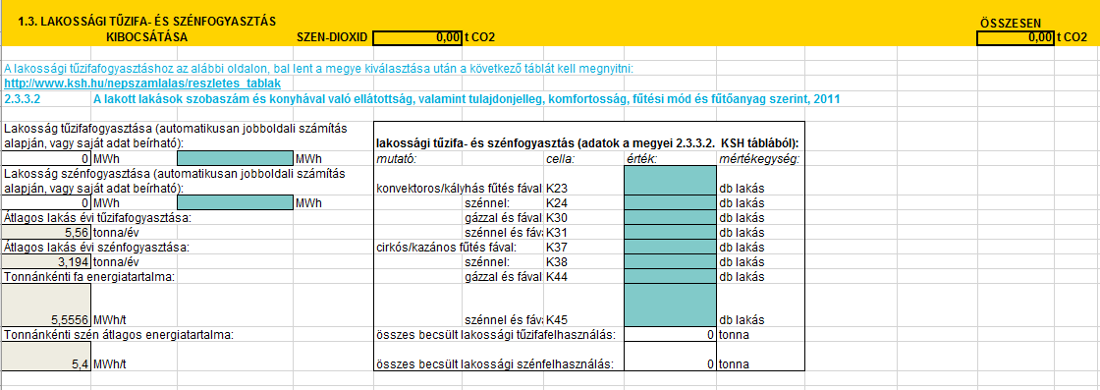
Mitigációs helyzetértékelés
ÜHG Leltár
Mind a megyékben mind a településeken a mitigációs helyzetértékelés alapja.
ÜHG számító Excel tábla és használati útmutató készült, külön a megyék és külön a főváros és kerületei és külön a települések számára.
Tesztelés: Megyék esetében a tervezés részeként, települések esetén a mintastratégiák készítésének keretében.

Slide 6
Módszertani tapasztalatok –ÜHG táblák
A megyei ÜHG Leltár számolótábla változott a tervezők visszajelzései alapján
Energiafogyasztás →2. Földgáz-fogyasztás kibocsátása → Távfűtést ellátó vállalkozások értékeit nem összesítette a tábla
Mezőgazdaság → 4.2. Hígtrágya emisszió → Baromfitartásból származó kibocsátásokat
A teljes ÜHG-kibocsátás mennyiségét nem befolyásoló hibák is előfordultak, ezek korrekciója is megtörtént, a képletezés átalakításával
Tesztelés: Megyék esetében a tervezés részeként, települések esetén a mintastratégiák készítésének keretében.
A települési ÜHG Leltár számolótábla változott a települési mintastratégiák alapján
A megyei ÜHG tábla módosításait érvényesíteni kellett a települési táblákban is
A mezőgazdaság esetében a talajművelési technológiákból származó ÜHG kibocsátásokat az országos leltárhoz hasomlóan fogják számítani a képletek.

Slide 7
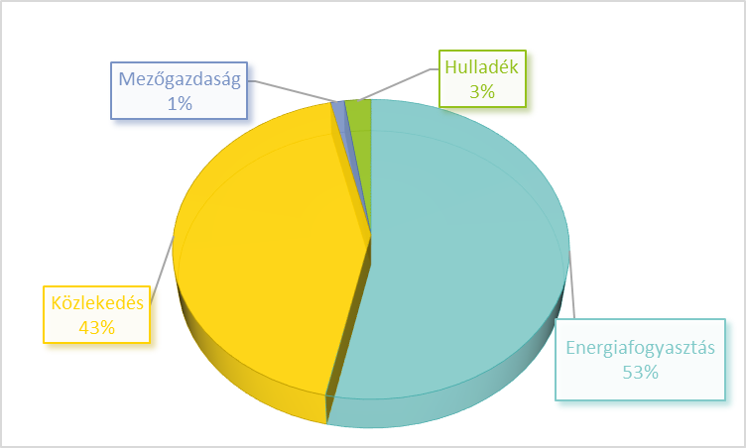
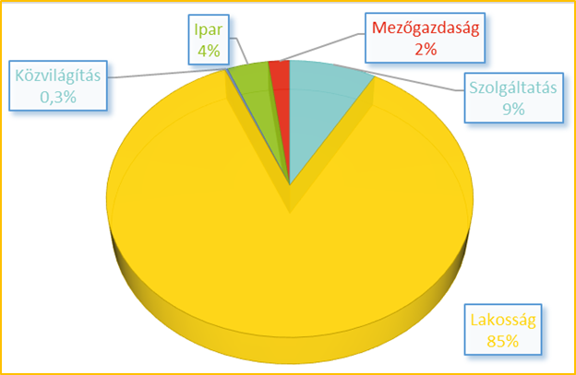
Települési mintastratégia ÜHG tapasztalatok
Hosszúhetény üvegházhatású gáz kibocsátásának és elnyelésének leltára
Hosszúhetény üvegházhatású gáz kibocsátásának
ágazatok szerinti megoszlása, 2015
Az energiafelhasználásra visszavezethető ÜHG kibocsátás
megoszlása eredet szerint Hosszúhetényben, 2015
Forrás: FICÉP Kft. –Résztanulmány, 2017. szeptember

Slide 8
Módszertani tapasztalatok –
projektek begyűjtése
A településen megvalósult fenntartható energiagazdálkodási projektek bemutatása
A módszertanban meghatározott feladat: A megye településein – megadott táblázati sablonban - a megvalósult (vagy folyamatban lévő) (energiahatékonysági és megújulós) projektlista összeállítása.
Tapasztalat:
Sok megyében alig érte el a válaszadási hajlandóság a 10%-ot – így nem sok haszna van a listának (máshol, 50 oldalas lista készült, amelynek kiértékelése nem megoldott)
A korábbi uniós fejlesztési ciklus projektjeinél a szakmai indikátorok nem állnak rendelkezésre
A településeken a lista elkészíthető
Települési szinten ki kellene egészíteni a listát az alkalmazkodási projektekkel is

Slide 9

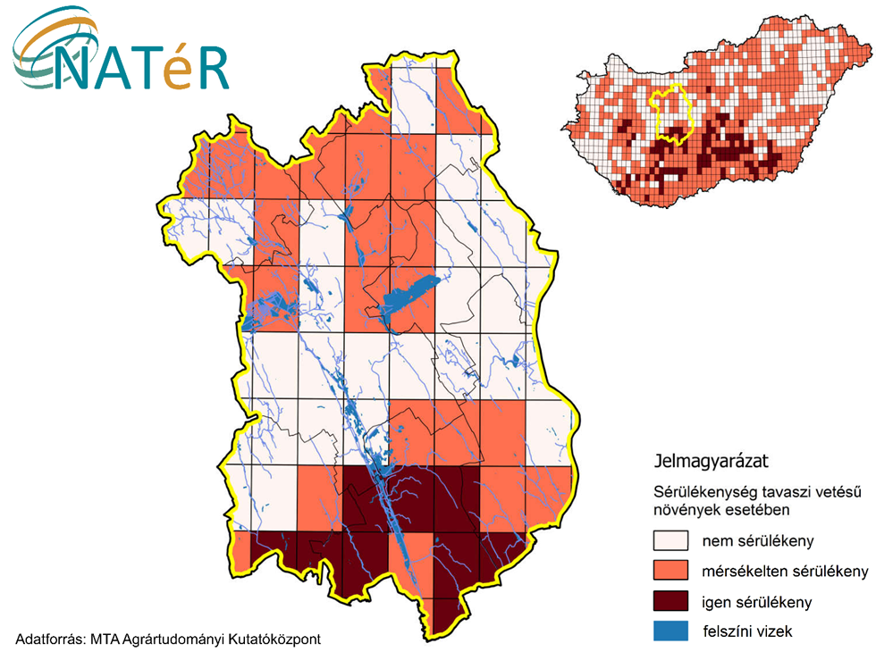
Módszertani tapasztalatok –
Alkalmazkodási helyzetértékelés
A település szempontjából releváns éghajlatváltozási problémakörök meghatározása
A módszertani segítség:
Megyei éghajlati sérülékenység-
elemzések és térképek készítése a
megyei tervezők részére az MBFSZ
Nemzeti Alkalmazkodási Központ
műhelyéből a NATéR rendszer alapján
Tapasztalat:
A megyék használják a segédletet,
sokan jól ki is egészítik
Sok esetben más NATéR térképeket is
alkalmaznak, azonban azok értelmezése
nem egyszerű, ezért is készült a segédlet.
ASZÁLYVESZÉLYEZTETETTSÉG FEJÉR MEGYÉBEN

Slide 10

Módszertani tapasztalatok –
Veszélyeztetett helyi értékek listája
és klímatudatossági helyzetértékelés
Megyei értéklista kiegészítése
Módszertani segítség:
Megyei értéklista javaslat készült
Tapasztalat:
Figyelni érdemes az éghajlati veszélyeztetettségre az értékek listázásánál
A platformok, műhelyviták résztvevői tudják kiegészíteni a listát
Tapasztalat:
Sok megyében alig érte el a válaszadási hajlandóság a 10%-ot – csakúgy mint a fejlesztési projektek esetében
A településeken azonban ez lista is elkészíthető
Klímatudatossági, szemléletformálási projektek összegyűjtése
Értékelés a társadalom klímaváltozáshoz való attitűdjéről
Módszertani segítség:
Térségi attitűdvizsgálat készült a KBTSZ megbízásából az MTVSZ gondozásában
Tapasztalat:
A megyék jól tudják hasznosítani, de érdemes a projektben szerzett szemléletformálási saját eredményeiket is becsatornázni a stratégiákba
Települések esetében új lakossági felmérés elvégzése javasolt és ez alapján helyzetértékelés készítése a helyi társadalom energia-, a környezet- és klímatudatosságáról.

Slide 11
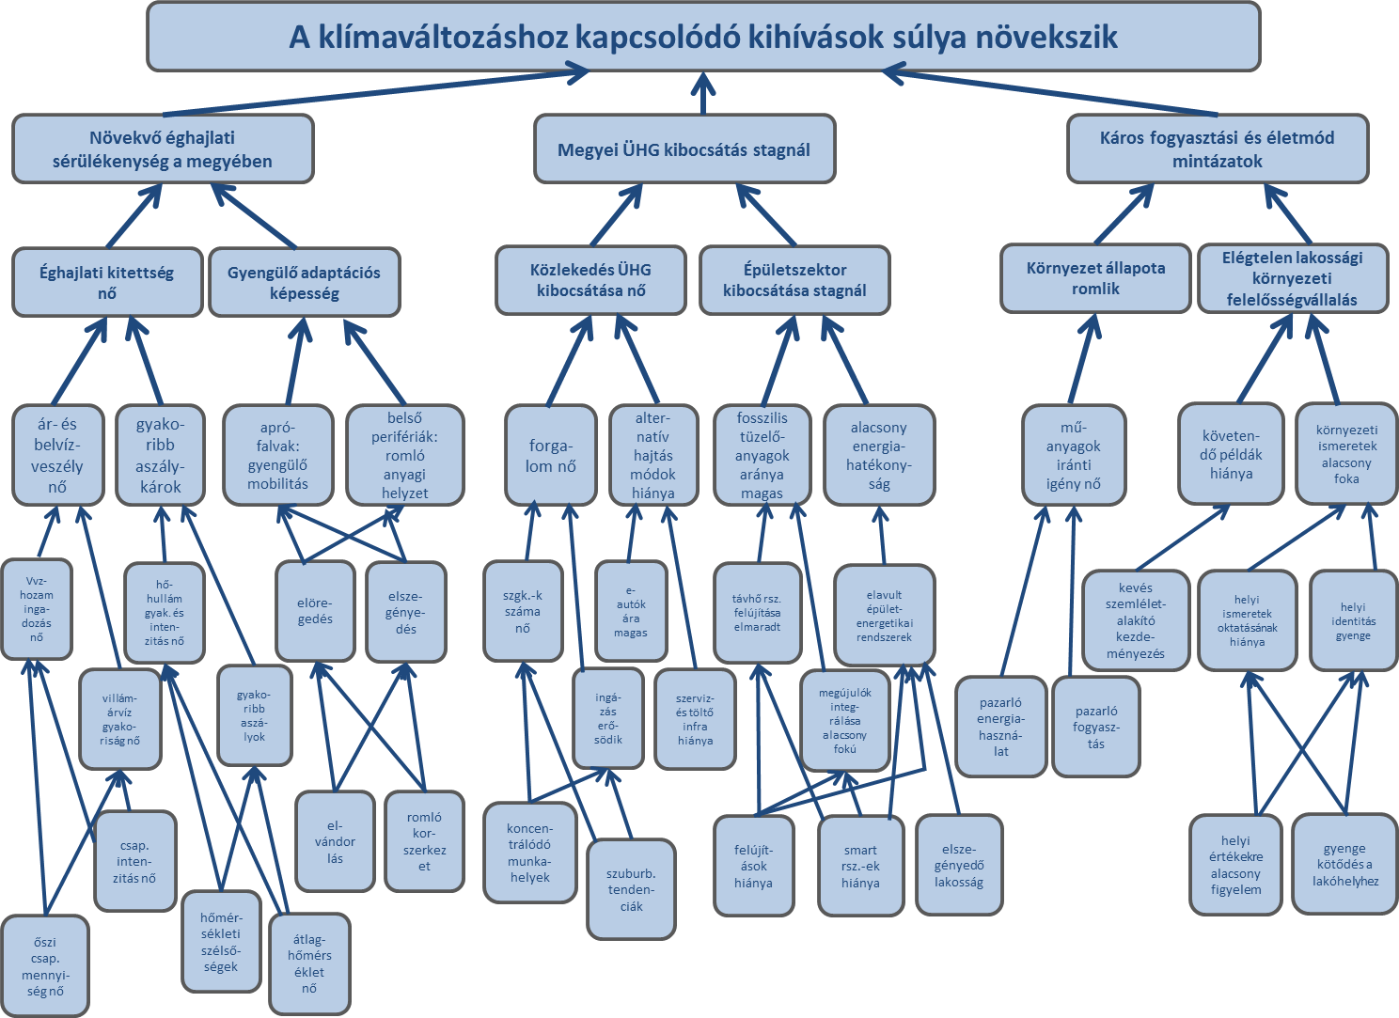
Módszertani tapasztalatok – Éghajlati SWOT elemzés és problématérkép
Helyzetértékelés leíró/elemző munkarészei
éghajlati SWOT
Megyei/települési problémafa
Célok kitűzése
Módszertani segítség:
A módszertan mintapéldát ad a probléma-térképre
A SWOT elemzés éghajlati szempontú kell legyen!
Tapasztalat:
Van ahol nem készült probléma-térkép. Ez önmagában nem lenne gond. De az, hogy a célok nem a helyzetértékelésen, vagy a problémákon alapulnak az stratégiai tervezési nehézséget okoz, és az értékelésnél is.
Településeken hajlamos az önkormányzati vezetés pozitívabban feltüntetni az éghajlati helyzetképet, ezt érdemes helyén kezelni, és a településvezetést tényekkel, számadatokkal, elemzésekkel megtámogatni.

Slide 12
Módszertani tapasztalatok - dekarbonizációs célkitűzés, célok és intézkedések
Támogatói és szakpolitikai elvárás a dekarbonizációs célérték számszerűsítése!
Tapasztalat:
A célértékek megadásának az ÜHG leltáron kell alapulnia
A megyéknél, sokszor felmerül nem lesz hatásuk érdemben a folyamatokra, ezért nem adnának meg célértéket.
Más megyék ágazatonkénti dekarbonizációs célértékeket is megadtak.
Az érték megadása nem jelenti azt, hogy a Megyei Önkormányzatot felelősség terhelné távlatilag abban, hogy ha a megye esetleg nem éri el a célszámot.
Települések esetében a célszám összehangolása javasolt a települési SEAP/SECAP dokumentumban meghatározott célértékkel – amennyiben rendelkeznek ilyennel.
A célkitűzések és intézkedések meghatározásánál érdemes a település vagy megye által leginkább befolyásolható szakterületekre koncentrálni, illetve a legnagyobb megtakarítási potenciállal rendelkező ágazatokra fókuszálni.

Slide 13
Módszertani tapasztalatok - Alkalmazkodási célok és intézkedések
Az alkalmazkodási célkitűzések és intézkedések számszerűsítése is fontos
a monitoring miatt!
Tapasztalat:
A célértékek számszerűsítése az indikátorok rendelkezésre állása miatt nehézkes. Sok adatgazdától származó adatokra, egyedi felméréssel begyűjtendő indikátorokra lenne szükség.
Javasolt egy egységes megyei alkalmazkodási indikátorkészlet meghatározása a jövőben, amennyiben minden stratégia rendelkezésre áll.
Települések esetében az célszám összehangolása javasolt a települési SEAP/SECAP dokumentumban meghatározott alkalmazkodási indikátorokkal – amennyiben adott településen rendelkeznek ilyennel
A célkitűzések és intézkedések meghatározásánál érdemes a kulcsfontosságúakat kiemelni és azokat indikátorokkal alátámasztani

Slide 14
Módszertani tapasztalatok - Végrehajtási keretrendszer meghatározása
Módszertani segítség a következő tématerületeken:
a stratégia végrehajtását támogató menedzsment eszközök,
intézményei együttműködési keretek,
finanszírozási terv (az intézkedési javaslatok finanszírozási információi alapján),
partnerségi terv, érintettek azonosítása,
monitoring terv
a települési stratégia felülvizsgálati lehetőségei.
Tapasztalat:
A finanszírozás becslése nehézkes, főleg hosszabb távon, de érdemes intervallumokat megadni.
A felelősök meghatározásánál nem csak az önkormányzatokat lehet megjelölni. érdemes más megyei, vagy települési szereplőket is meghatározni.
Le kell íni a megyék esetében, hogy milyen feladatokat szánnak a jövőben a klímaplatformoknak.
A felülvizsgálat idejét 3 évben érdemes megadni! (NFM KEHOP IH információ)

Slide 15
Megyei klímastratégiák minőségbiztosítása
Szakmai támogatás nyújtása
A KBTSZ a tervezés folyamán a megyei klímaplatformok munkájában való részvétellel biztosítja a szakmai támogatást
Külön kérésre előzetes véleményezési tevékenységet is folytatunk
Minőségbiztosítás
A KEHOP IH ajánlása alapján a társadalmi egyeztetési verzióra 10 munkanap alatt részletes véleményt adunk
A Megyei Közgyűlés elé kerülő dokumentumot 5 munkanap véleményezési határidővel minőségbiztosítjuk és elektronikusan megküldjük a megyei projektmenedzser és a KEHOP IH számára
Ellenőrző lista alapján általános észrevételeket és módszertani útmutatónak való és minimumkövetelményeknek való megfelelést vizsgáljuk és összesített értékelést adunk.
Igazolási folyamat
Az ellenőrző dokumentum alapján adható ki
a megfelelőségi igazolás
Megfelelőségi igazolás a megye és a KEHOP IH részére készül
A KEHOP IH e héten véglegesíti a megfelelőségi kritériumrendszert

Slide 16
Köszönöm a figyelmet!
tamas.czira@klimabarat.hu
Készült a
KEHOP-1.2.0-15-2016-00001 azonosító számú
„Klímastratégia kidolgozásához kapcsolódó módszertan- és kapacitásfejlesztés, valamint szemléletformálás” c. projekt keretében

